Slide 1
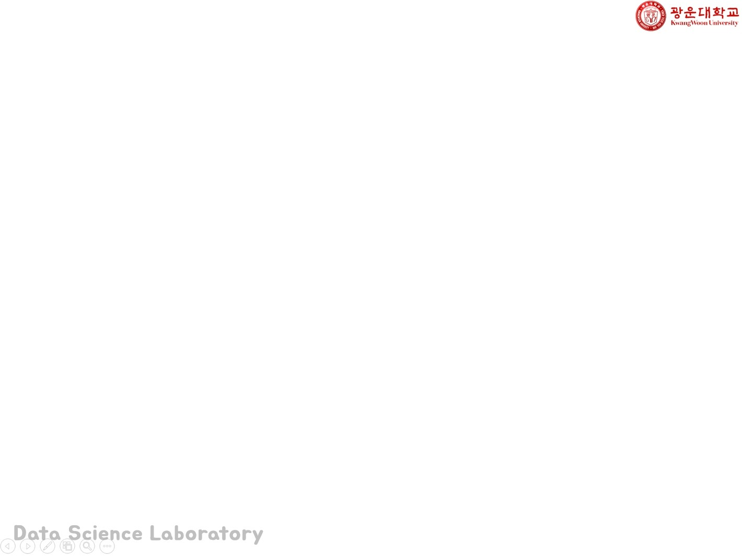
연구 진행방향

Slide 2
시간별 기사 추출
일단은 일별 기사를 보고 다음날 주가를 예측하는 방향으로 먼저 진행.
게임주는 신작 출시에 대한 기대가 주가에 작용하므로 일 단위도 예측이 유의미함.
일별 예측 결과를 먼저 확인해보고 시간별 예측과 정확도를 비교할 예정.

Slide 3
데이터셋 추출
컴투스 종목 10년치 기사와 주가의 등락을 따져서 p/n 을 기사 제목에 labeling –
제목만 사용한 경우, 본문 요약해서 사용한 경우, 모두 사용한 경우를 나누어서 비교할 예정
모든 게임회사에 대해서 데이터셋을 만들어 이를 가지고 학습을 시키고 비교
등락률이 표준편차보다 높은 경우만 labeling을 진행.
- 테스트 data같은 경우 모든 기사를 labeling 예정. (test에는 조건이 존재하면 안됨.)

Slide 4
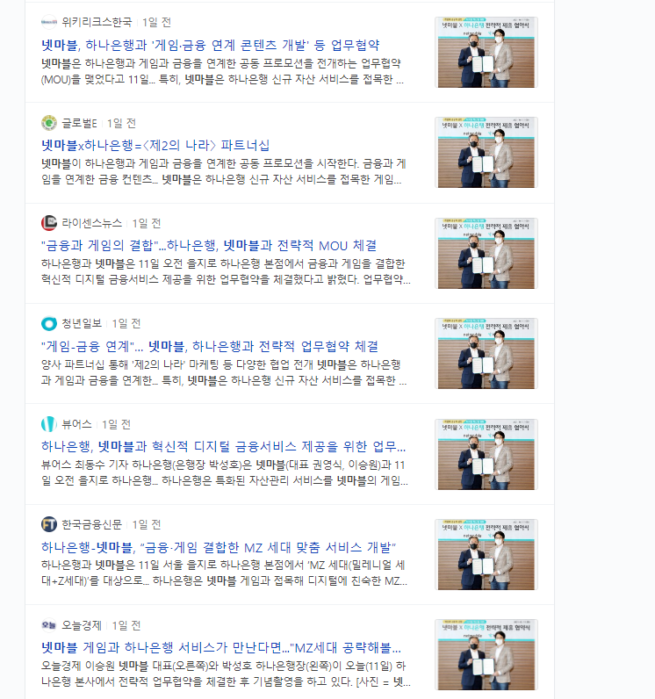
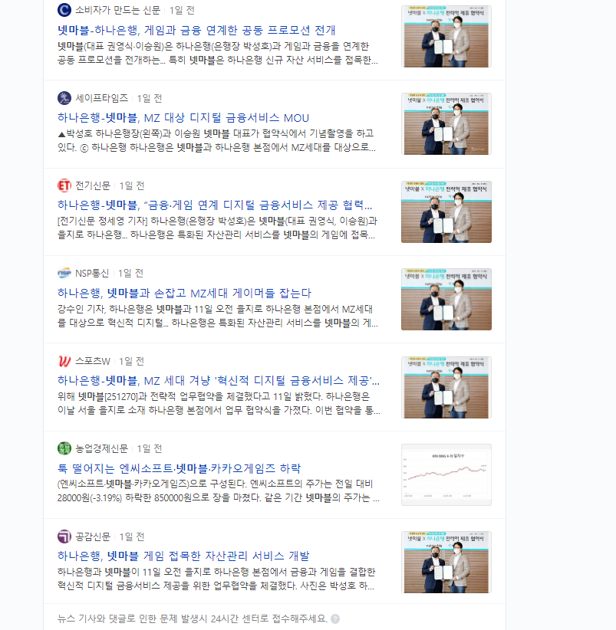
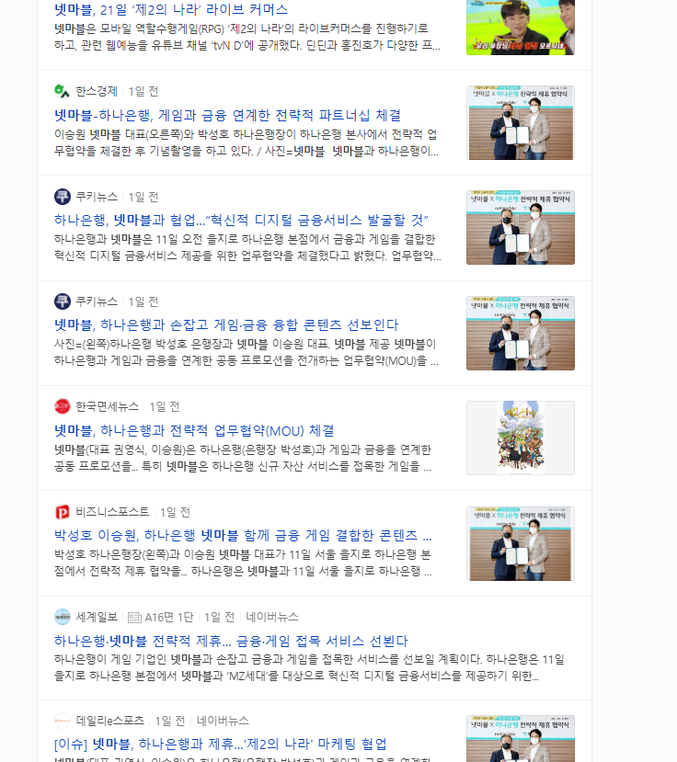
Kobert
계속해서 같은 긍정적인 기사를 내보내는 중.

Slide 5
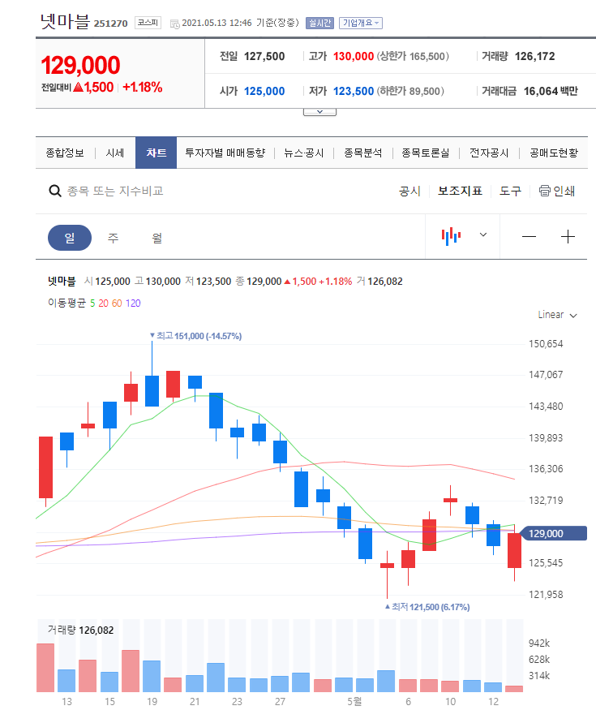
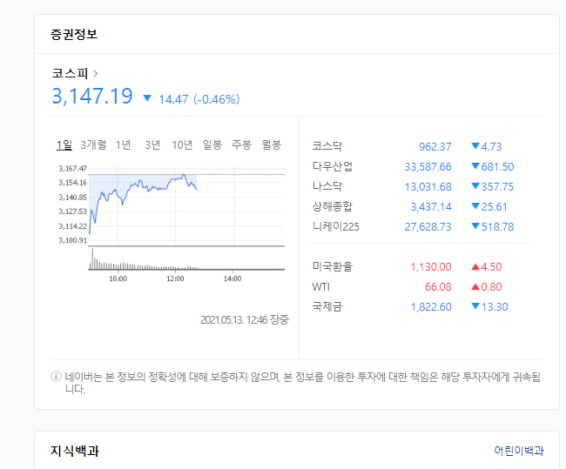
Kobert
기사의 영향인지는 확실치 않지만
지수와 반대로 상승 중.
(최근 모든 주식 상황이 아주 좋지 않음.)
Labeling을 할 때 지수도 고려 하는게 좋을 것이라고 생각 됨.

Slide 6
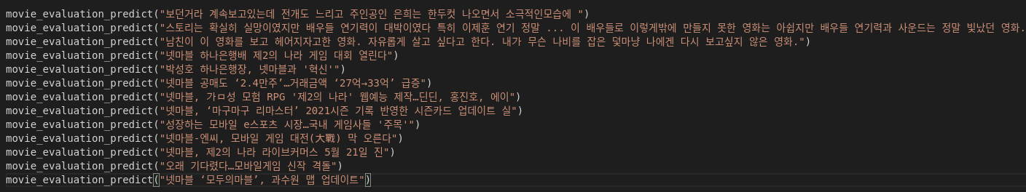
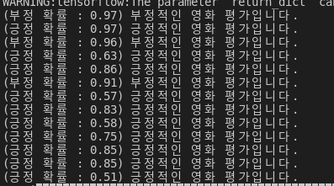
Kobert
Kobert를 영화평 데이터셋으로 학습한 뒤
넷마블 기사의 평가를 예측해 본 결과.
놀랍게도 높은 확률로 긍정과 부정 기사를
잘 분류한 것을 확인할 수 있음.
직접 뽑은 데이터셋을 이용하면 아주 정확한
분류가 예상됨.

Slide 7
일정
1. 일별 등락 예측
일별 기사 제목으로 일별 등락률 예측.
일별 기사 본문 요약해서 사용한 경우 일별 등락률 예측.
일별 기사 제목 + 본문 사용한 경우 일별 등락률 예측.
데이터셋을 더 많은 게임주에서 뽑아서 학습을 시킨 뒤 게임사별 등락률 예측.
BERT, GPT, PORORO별 성능 비교
2. 5분 단위 등락 예측
위의 과정을 5분 단위의 등락 예측으로 그대로 진행.
일별 등락 예측과 정확도 비교
3. 테마를 게임주 -> 제약주로 바꿔서 진행 & 비교.

